Slide 1


第13章 視窗應用程式的事件處理
13-1 事件處理的基礎
13-2 事件改編者類別
13-3 滑鼠事件處理
13-4 鍵盤事件處理
13-5 Swing元件的事件處理

Slide 2


13-1 事件處理的基礎
13-1-1 事件與事件驅動程式設計
13-1-2 委託事件處理模型
13-1-3 AWTEvent事件物件
13-1-4 事件來源
13-1-5 事件傾聽者

Slide 3
13-1 事件處理的基礎
在Java程式使用Swing或AWT元件建立的圖形使用介面是一種事件驅動程式設計（Event-driven Programming），程式碼的主要目的是回應或處理使用者的操作。
例如：鍵盤輸入、滑鼠移動、按一下和按二下等，程式的執行流程需視使用者的操作而定。

Slide 4
13-1-1 事件與事件驅動程式設計 – 事件
「事件」（Event）是在執行視窗應用程式時，滑鼠或鍵盤等操作所觸發的一些動作。如果將應用程式視為一輛公共汽車，公車依照行車路線在馬路上行駛，事件就是在行駛過程中發生的一些動作，如下所示：
  看到馬路上的紅綠燈。
  乘客上車、投幣和下車。
上述動作發生時可以觸發對應的事件，當一個事件產生後，接下來可以針對事件作處理，例如：當看到站牌有乘客準備上車時，乘客上車的事件就觸發了，司機知道需要路邊停車和開啟車門。

Slide 5
13-1-1 事件與事件驅動程式設計 –
事件驅動程式設計
「事件驅動程式設計」（Event-driven Programming）不同於傳統主控台應用程式的循序邏輯（Sequential Logic），如同工廠生產線一般，程式執行的進入點是主程式的第1列程式碼，依序執行到最後一列，最後結束執行，使用者並不能主導程式的執行，只能回應程式的資料輸入需求。
圖形使用介面應用程式的事件驅動程式設計是使用事件驅動邏輯（Even-driven Logic），其執行流程需視使用者的操作而定，如同百貨公司開門後，需要等到客戶上門後，才會有銷售流程的產生，換句話說，客戶上門是觸發一個事件，應用程式是依事件來執行適當的處理。

Slide 6
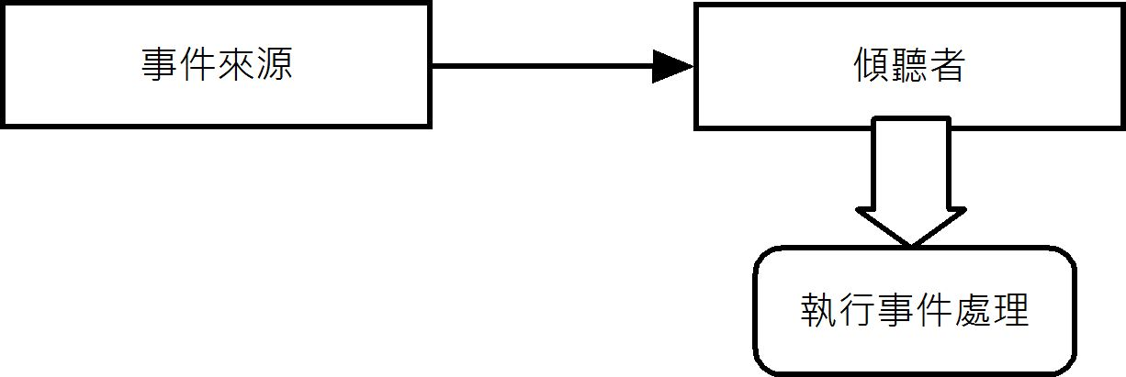
13-1-2 委託事件處理模型-圖例
Java的事件處理是一種「委託事件處理模型」（Delegation Event Model），分為「事件來源」（Event Source）和處理事件的「傾聽者」（Listener）物件，如下圖所示：

Slide 7
13-1-2 委託事件處理模型-事件來源
事件來源可能是Component物件的滑鼠、滑鼠移動和鍵盤事件，或Swing和AWT元件產生的選取或文字輸入事件，當事件產生時，傾聽者可以接收事件然後進行處理，傾聽者是一個委託處理指定事件的物件。

Slide 8
13-1-2 委託事件處理模型-建立事件處理
在Java語言是使用介面（Interface）來建立委託事件處理模型，傾聽者物件只是實作一些標準介面的類別物件。
例如：MouseListener、WindowListener和KeyListener等介面，然後實作介面的方法，各事件來源物件註冊的就是上述介面資料型態的傾聽者物件。

Slide 9
13-1-2 委託事件處理模型-事件處理過程
在此所謂的事件處理就是執行介面方法，事件來源物件並不知道，也不用考量是對應哪一個傾聽者物件，因為它是使用介面資料型態的物件變數，透過動態連結的多形，就可以在傾聽者物件執行正確的介面方法。
例如：滑鼠事件MouseEvent產生時，將會傳送給委託為MouseListener介面的所有傾聽者物件來進行處理，執行的就是此介面的mouseClicked()、mousePressed()、mouseReleased()、mouseEntered()和mouseExited()方法。

Slide 10
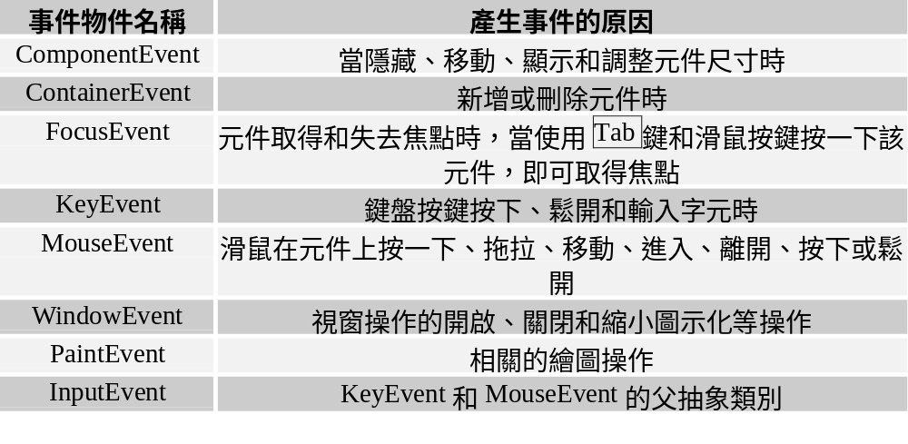
13-1-3 AWTEvent事件物件-低階事件
低階事件（Low-level Events）是一些基本輸入和視窗操作等相關的事件，其說明如下表所示：

Slide 11
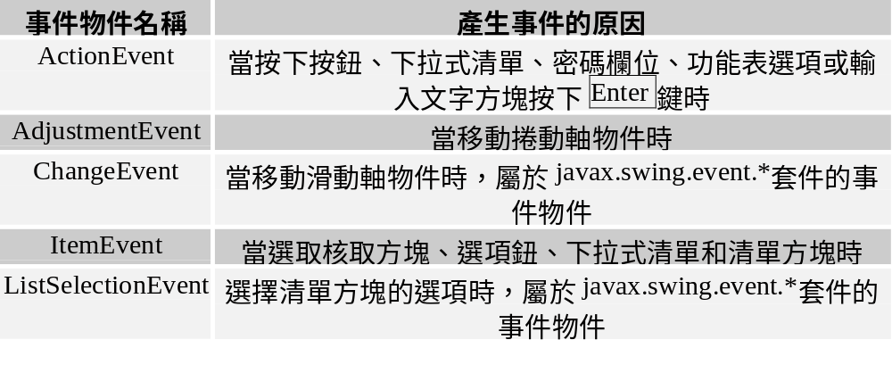
13-1-3 AWTEvent事件物件-語意事件
語意事件（Semantic Events）是指使用者與GUI元件互動操作所產生的相關事件，如下表所示：

Slide 12
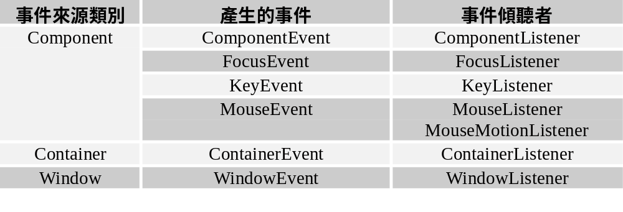
13-1-4 事件來源-低階事件
「事件來源」（Event Source）是指哪一個物件產生此事件，首先是低階事件的來源類別，其說明如下表所示：

Slide 13
13-1-4 事件來源-語意事件
語意事件的來源類別，其說明如右表所示：
事件來源類別 | 產生的事件 | 事件傾聽者
JButton JRadioButton JCheckBox JTextField JPasswordField JTextArea JComboBox JMenuItem JCheckBoxMenuItem JRadioButtonMenuItem | ActionEvent | ActionListener
JRadioButton JCheckBox JCheckBoxMenuItem JRadioButtonMenuItem | ItemEvent | ItemListener
JList | ListSelectionEvent | ListSelectionListener
JScrollbar | AdjustmentEvent | AdjustmentListener
JSilder | ChangeEvent | ChangeListener

Slide 14
13-1-5 事件傾聽者-註冊成為傾聽者物件
當事件來源類別產生事件物件後，Java程式需要委託類別來處理此事件，也就是將類別註冊成傾聽者物件，其相關方法的說明，如下表所示：
方法 | 說明
addXXXListener(Object) | 註冊參數物件為傾聽者（XXX是事件種類）
removeXXXListener(Object) | 移除註冊參數物件為傾聽者（XXX是事件種類）

Slide 15
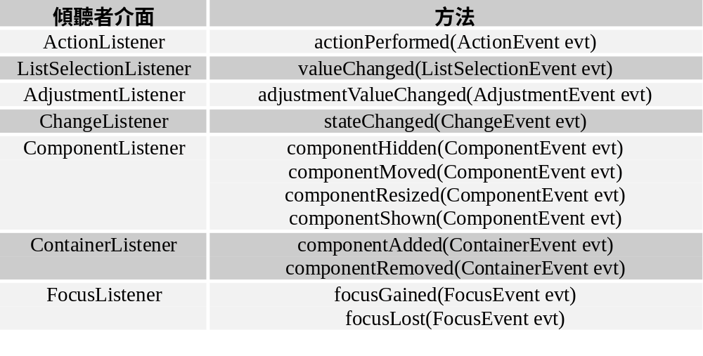
13-1-5 事件傾聽者-實作介面方法1
一旦類別新增為傾聽者，該類別需要實作傾聽者介面的所有方法，如下表所示：

Slide 16
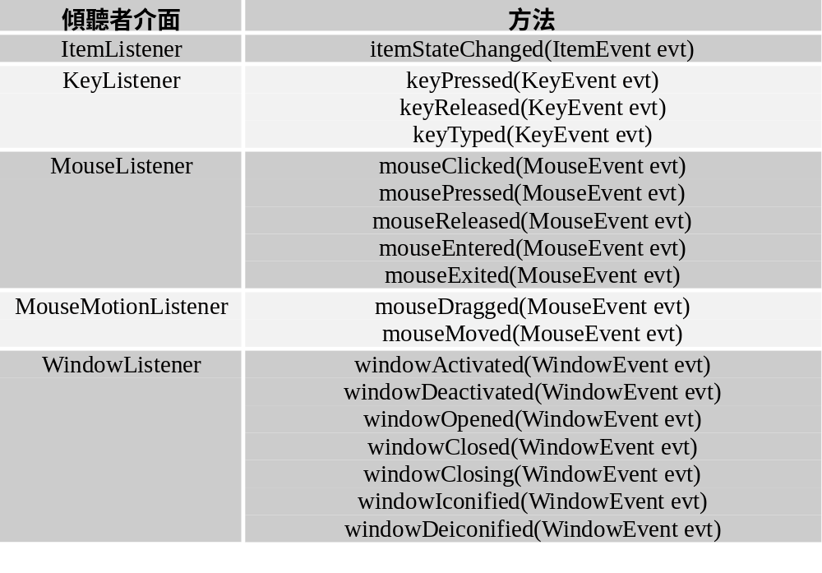
13-1-5 事件傾聽者-實作介面方法2

Slide 17
13-1-5 事件傾聽者-範例
import javax.swing.*;
import java.awt.*;
import java.awt.event.*;
public class Ch13_3_1 extends JFrame
implements MouseListener {
public Ch13_3_1() {
……
txt.addMouseListener(this); // 註冊事件處理
}
// 事件處理方法
public void mouseClicked(MouseEvent evt) { }
public void mouseEntered(MouseEvent evt) { }
public void mouseExited(MouseEvent evt) { }
public void mousePressed(MouseEvent evt) { }
public void mouseReleased(MouseEvent evt) { }
// 主程式
public static void main(String[] args) { }
}
實作MouseListener介面
將類別註冊成為事件傾聽者
實作介面的5個方法

Slide 18
13-2 事件改編者類別
13-2-1 匿名內層類別
13-2-2 事件改編者類別

Slide 19
13-2-1 匿名內層類別-說明
Java巢狀類別的內層類別可以沒有命名，稱為「匿名內層類別」（Anonymous Inner Classes），通常是使用在GUI圖形介面的事件處理，可以簡化複雜的事件處理程式碼。

Slide 20
13-2-1 匿名內層類別-繼承現存類別(語法)
匿名內層類別可以繼承現存類別來建立物件，其基本語法如下所示：
  new 類別名稱( [ 參數列 ] ) { … }
上述語法是繼承現存類別建立的匿名內層類別，其使用方式和命名的內層類別相似，在匿名內層類別並不能宣告新類別，必須繼承存在類別，籍由繼承來定義內層類別。

Slide 21
13-2-1 匿名內層類別-繼承現存類別(範例)
MyInt是存在類別，使用new運算子建立匿名內層類別的myInt物件和覆寫show()方法（此類別是繼承MyInt類別覆寫同名方法）來顯示成員變數value的值，如下所示：
  MyInt myInt = new MyInt(100) {
  public void show() {
  System.out.println("整數值： " + value);
  }
  };
上述程式碼的因為已經建立myInt物件，所以可以呼叫show()方法，如下所示：
  myInt.show();

Slide 22
13-2-1 匿名內層類別-實作介面(語法)
匿名內層類別也可以實作介面來建立物件，其基本語法如下所示：
  new 介面名稱() { … }
上述實作介面的匿名內層類別隱含建立一個匿名類別（不是繼承的子類別）來實作介面。

Slide 23
13-2-1 匿名內層類別-實作介面(範例)
例如：IValue介面擁有一個名為valule()的介面方法，如下所示：
  IValue iValue = new IValue() {
  public int value() {
  return 50;
  }
  };
上述程式碼使用new運算子建立物件，等等IValue是介面，不是類別，所以隱含建立一個沒有名稱的匿名內層類別來實作IValue介面，即實作value()介面方法（也可以說是覆寫介面宣告的抽象方法）。

Slide 24
13-2-2 事件改編者類別-說明
對於第13-1-5節的事件傾聽者介面來說，當在元件註冊事件後，需要在傾聽者類別實作所有介面方法，但是我們通常只會使用到其中幾個方法，並不會使用所有的介面方法。
在AWT的java.awt.event套件提供名為XXXAdapter的事件改編者類別（Event Adapter），傾聽者類別如果是繼承XXXAdapter改編者類別，就只需實作所需的方法，而不用實作所有方法。

Slide 25
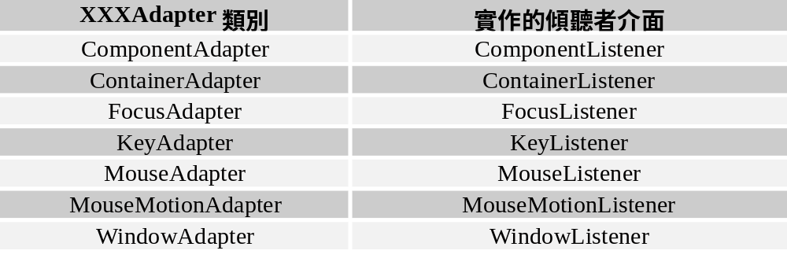
13-2-2 事件改編者類別-種類
在AWT的java.awt.event套件提供名為XXXAdapter的事件改編者類別（Event Adapter），其說明如下表所示：

Slide 26
13-2-2 事件改編者類別-範例
例如：WindowListener事件傾聽者的介面共有7個方法，但是我們只需覆寫windowClosing()一個方法，如下所示：
  app.addWindowListener(new WindowAdapter() {
  public void windowClosing(WindowEvent evt)
  { System.exit(0); } });
上述方法的括號「(」和「）」之間是使用new運算子建立匿名內層類別（Anonymous Inner Classes）的物件作為傾聽者物件（而且，沒有指定給物件變數），內層類別是繼承WindowAdapter類別覆寫windowClosing()方法，此時只有用到的方法才需覆寫，而不用覆寫所有方法。

Slide 27
13-3 滑鼠事件處理
13-3-1 基本滑鼠事件的處理
13-3-2 滑鼠拖拉事件處理

Slide 28
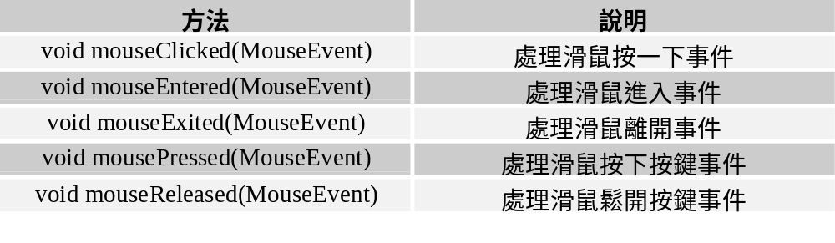
13-3-1 基本滑鼠事件的處理-說明
當使用者在滑鼠上按一下、進入、離開、按下或鬆開按鍵等操作時，就會產生MouseEvent事件物件，在委託處理事件的類別需要實作MouseListener介面的方法來處理各種事件。各方法的說明如下表所示：

Slide 29
13-3-1 基本滑鼠事件的處理-範例1
….
public class Ch13_3_1 extends JFrame
implements MouseListener {
private JTextField txt;
public Ch13_3_1() {
super ("基本滑鼠事件範例");
Container c = getContentPane();
c.setLayout(new FlowLayout());
c.setBackground(Color.white);
txt = new JTextField(12);
txt.addMouseListener(this);
txt.setBackground(Color.white);
c.add(txt);
}
實作MouseListener介面
將類別註冊成為事件傾聽者

Slide 30
13-3-1 基本滑鼠事件的處理-範例2
1
public void mousePressed(MouseEvent evt) {
txt.setText("mousePressed"); }
public void mouseEntered(MouseEvent evt) {
txt.setText("mouseEntered");
txt.setBackground(Color.yellow); }
public void mouseExited(MouseEvent evt) {
txt.setText("mouseExited");
txt.setBackground(Color.white); }
public void mouseClicked(MouseEvent evt) { }
public void mouseReleased(MouseEvent evt) { }
// 主程式
………
}
實作介面的5個方法
2
3
4
5

Slide 31
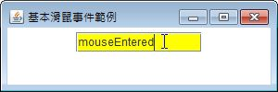
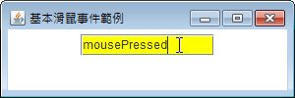
13-3-1 基本滑鼠事件的處理-圖例

Slide 32
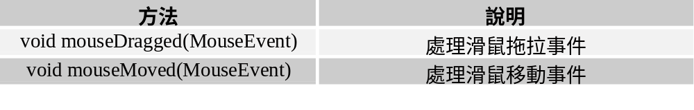
13-3-2 滑鼠拖拉事件處理-說明
當使用者在JFrame視窗範圍內拖拉和移動滑鼠時，也一樣會產生MouseEvent事件物件，其委託處理事件的類別需要實作MouseMotionListener介面的方法來處理各種事件，各方法的說明如下表所示：

Slide 33
13-3-2 滑鼠拖拉事件處理-範例1
使用事件改編者類別來實作MouseListener和MouseMotionListener兩個介面方法，如下所示：
  addMouseListener(new MouseAdapter() {
  public void mousePressed(MouseEvent evt) {
  if ( isDragging == true) return;
  isDragging = true;
  x = evt.getX(); y = evt.getY();
  prevX = x; prevY = y;
  }
  public void mouseReleased(MouseEvent evt)
  { isDragging = false; }
  });

Slide 34
13-3-2 滑鼠拖拉事件處理-範例2
addMouseMotionListener(new MouseMotionAdapter() {
public void mouseDragged(MouseEvent evt) {
if ( isDragging == false ) return;
int tempX = evt.getX(), tempY = evt.getY();
Graphics g = getGraphics();
g.setColor(Color.blue);
g.drawLine(prevX, prevY, tempX, tempY);
prevX = tempX; prevY = tempY;
}
});

Slide 35
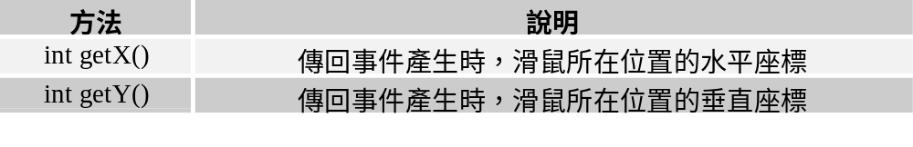
13-3-2 滑鼠拖拉事件處理-範例說明1
程式碼使用旗標變數isDragging記錄滑鼠是否在拖拉狀態，在分別建立事件改編者類別的物件後，註冊成MouseListener和MouseMotionListener傾聽者物件，所以沒有實作所有的介面方法。
在Java程式碼是使用下表方法來取得事件產生時的滑鼠座標，如下表所示：

Slide 36
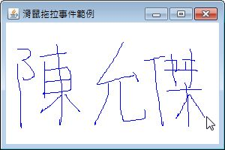
13-3-2 滑鼠拖拉事件處理-範例說明2
因為我們需要繪出滑鼠拖拉的藍色線，所以使用getGraphics()方法取得繪圖物件來進行繪圖，進一步說明請參閱＜第15章：繪圖與多媒體＞，如下所示：
  Graphics g = getGraphics();

Slide 37
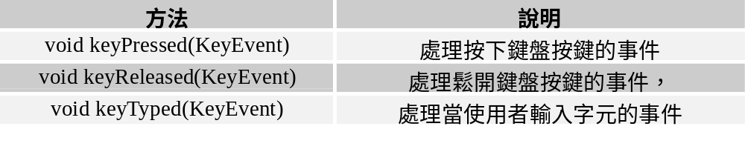
13-4 鍵盤事件處理-說明
當使用者按下鍵盤按鍵就會產生KeyEvent事件物件，委託處理事件的類別需要實作KeyListener介面的方法來處理各種鍵盤事件，其各方法的說明如下表所示：

Slide 38
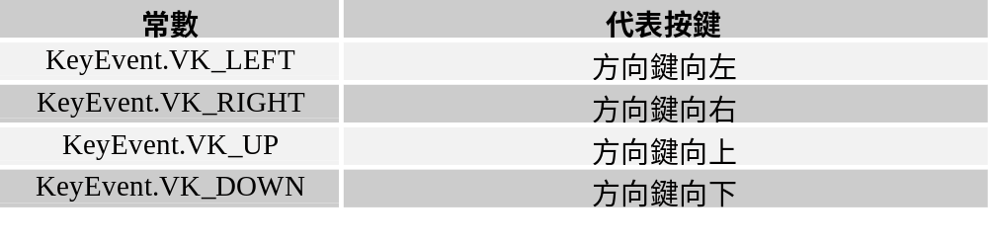
13-4 鍵盤事件處理-取得鍵盤按鍵
當使用者按下鍵盤按鍵，就可以使用KeyEvent物件的getKeyCode()方法來取得按鍵值，如下所示：
  int key = evt.getKeyCode();
上述程式碼取得整數的按鍵值，可以代表按下的按鍵。在KeyEvent類別有定義一些按鍵常數，常用方向鍵的常數如下表所示：

Slide 39
13-4 鍵盤事件處理-範例1
/* 程式範例: Ch13_4.java */
……
public class Ch13_4 extends JFrame
implements KeyListener {
private JLabel lbl;
public Ch13_4() {
super ("鍵盤事件範例");
Container c = getContentPane();
c.setLayout(new FlowLayout());
c.setBackground(Color.white);
lbl = new JLabel("KeyEvent");
addKeyListener(this);
c.add(lbl);
}
實作KeyListener介面
將類別註冊成為事件傾聽者

Slide 40
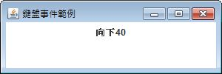
13-4 鍵盤事件處理-範例2
1
public void keyPressed(KeyEvent evt) {
int key = evt.getKeyCode();
switch (key) {
case KeyEvent.VK_LEFT:
………
case KeyEvent.VK_DOWN:
………
}
}
public void keyTyped(KeyEvent evt) { }
public void keyReleased(KeyEvent evt) { }
// 主程式
……..
}
實作介面的3個方法
2
3

Slide 41
13-5 Swing元件的事件處理
13-5-1 ActionEvent事件處理
13-5-2 ItemEvent事件處理
13-5-3 ListSelectionEvent事件處理
13-5-4 AdjustmentEvent事件處理
13-5-5 ChangeEvent事件處理

Slide 42
13-5-1 ActionEvent事件處理-說明
ActionEvent事件通常是因按下JButton元件、在JTextField元件輸入資料後按Enter鍵和在JComboBox元件選擇選項來觸發，類別需要實作ActionListener介面的actionPerformed()方法來處理此事件。
在第11和12章我們已經說明過JButton按鈕元件的ActionEvent事件處理，這一節將說明JTextField和JComboBox元件的事件處理，並且使用匿名內層類別來建立ActionListener傾聽者物件。

Slide 43
13-5-1 ActionEvent事件處理-範例
在建立JTextField元件後，使用addActionListener()方法註冊傾聽者物件，這是使用匿名內層類別來建立ActionListener物件，實作的actionPerformed()介面方法是使用getSource()方法取得事件來源的JTextField元件，如下所示：
  JTextField txt = new JTextField(12);
  txt.addActionListener(new ActionListener() {
  public void actionPerformed(ActionEvent evt)
  {
  JTextField s = (JTextField) evt.getSource();
  lbl.setText(s.getText());
  } });

Slide 44
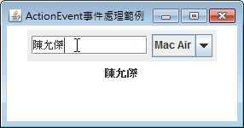
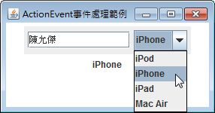
13-5-1 ActionEvent事件處理-圖例

Slide 45
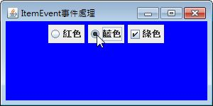
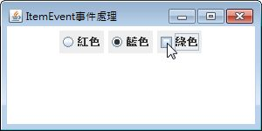
13-5-2 ItemEvent事件處理-說明
ItemEvent事件通常是在JCheckBox和JRadioButton變更勾選或選擇選項時所觸發，我們可以繼承JFrame類別實作ItemListener傾聽者介面的itemStateChanged()方法來處理此事件。

Slide 46
13-5-2 ItemEvent事件處理-範例
public void itemStateChanged(ItemEvent evt) {
if (evt.getSource() == gBox)
if (evt.getStateChange() == ItemEvent.SELECTED)
c.setBackground(Color.green);
else c.setBackground(Color.white);
if (evt.getSource() == rdb1)
c.setBackground(Color.red);
if (evt.getSource() == rdb2)
c.setBackground(Color.blue);
repaint();
}

Slide 47
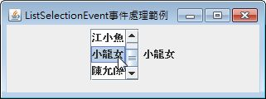
13-5-3 ListSelectionEvent事件處理-說明
ListSelectionEvent事件處理是因為更改JList元件的選擇所觸發的事件。

Slide 48
13-5-3 ListSelectionEvent事件處理-範例
事件處理是使用匿名內層類別建立ListSelectionListener傾聽者物件來覆寫valueChanged()方法，如下所示：
  nList.addListSelectionListener(
  new ListSelectionListener() {
  public void valueChanged(
  ListSelectionEvent evt) {
  if (evt.getValueIsAdjusting() == false)
  if ( nList.getSelectedIndex() != -1 ) {
  String name =
  nList.getSelectedValue().toString();
  lbl.setText(name);
  }
  } });

Slide 49
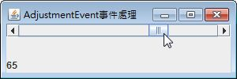
13-5-4 AdjustmentEvent事件處理-說明
AdjustmentEvent事件處理是調整JScrollBar元件所觸發的事件。

Slide 50
13-5-4 AdjustmentEvent事件處理-範例
事件處理是使用匿名內層類別建立AdjustmentListener傾聽者物件來覆寫adjustmentValueChanged()方法，如下所示：
  scroll.addAdjustmentListener(
  new AdjustmentListener() {
  public void adjustmentValueChanged(
  AdjustmentEvent evt) {
  JScrollBar s = (JScrollBar)evt.getSource();
  if ( !s.getValueIsAdjusting() ) {
  int v = (int)s.getValue();
  lbl.setText(Integer.toString(v));
  }
  } });

Slide 51
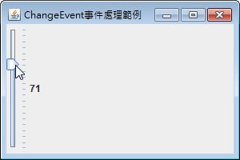
13-5-5 ChangeEvent事件處理-說明
ChangeEvent事件處理是調整JSlider元件所觸發的事件。

Slide 52
13-5-5 ChangeEvent事件處理-範例
事件處理是使用匿名內層類別建立ChangeListener傾聽者物件覆寫stateChanged()方法，如下所示：
  slider.addChangeListener(new ChangeListener() {
  public void stateChanged(ChangeEvent evt) {
  JSlider s = (JSlider)evt.getSource();
  if ( !s.getValueIsAdjusting() ) {
  int v = (int)s.getValue();
  lbl.setText(Integer.toString(v));
  }
  } });

Slide 53
End

